Slide 1


Phòng Giáo dục và Đào tạo quận Long Biên
Trường Tiểu học Ái Mộ B
TẬP ĐỌC
Trong quán ăn "Ba cá bống"

Slide 2

Ôn bài cũ
1/ Em hãy đọc đoạn 1 và 2 của bài Kéo co. Hãy giới thiệu cách chơi kéo co ở làng Hữu Trấp?
2/ Đọc đoạn 3 của bài Kéo co. Hãy cho biết cách chơi kéo co ở làng Tích Sơn có gì đặc biệt?

Slide 3
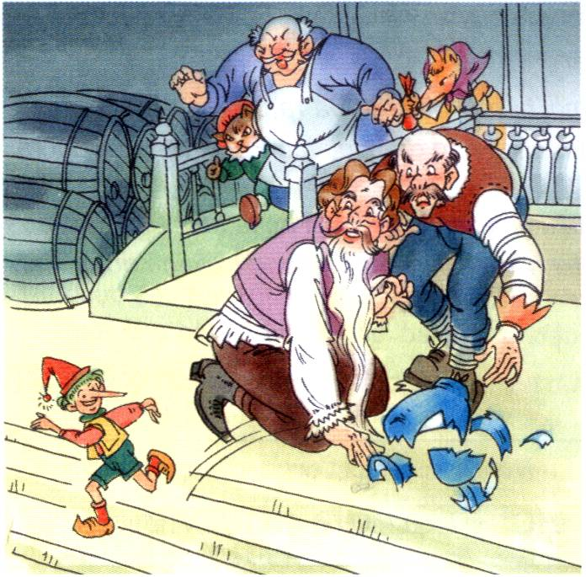
Tập đọc
Trong quán ăn "Ba cá bống"
A –lếch-xây Tôn-xtôi

Slide 4
Luyện đọc
Cách chia đoạn:
Đoạn 1:
Từ đầu…cái lò sưởi này.
Đoạn 2:
Bu-ra-ti-nô hét lên… đến Các-lô ạ.
Đoạn 3:
Vừa lúc ấy… đến nhanh như mũi tên.

Slide 5
Luyện đọc
Tìm hiểu bài
- Bu-ra-ti-nô
- Toóc-ti-la
- Ba-ra-ba
- Đu-rê-ma
- Các-lô
- A-li-xa
- A-di-li-ô

Slide 6
Nhưng kho báu ấy ở đâu? Bu-ra-ti-nô tìm cách moi điều bí mật ấy ở chính những kẻ độc ác đang tìm bắt chú hòng đoạt chiếc chìa khóa quý giá.

Slide 7
TÌM HiỂU BÀI

Slide 8
Câu 1: Bu-ra-ti-nô cần moi điều bí mật gì từ lão Ba-ra-ba?
- Bu-ra-ti-nô cần biết kho báu ở đâu.

Slide 9
Câu 2: Chú bé gỗ đã làm cách nào để buộc lão Ba-ra-ba phải nói ra điều bí mật?
Chú chui vào cái bình trên bàn ăn.
Chú đợi lão uống rượu say, thét lên hỏi kho báu.
Hai tên độc ác tưởng ma quỷ, sợ hãi và phải nói ra bí mật.

Slide 10
Câu 3: Chú bé gỗ đã gặp điều nguy hiểm gì và đã thoát thân như thế nào?
Cáo và mèo biết chú ở trong bình nên đã nói với lão Ba-ra-ba để kiếm tiền từ lão.
Ba-ra-ba ném vỡ bình.
Thừa dịp bọn độc ác còn đang ngạc nhiên, Bu-ra-ti-nô nhanh chóng lao ra ngoài thoát thân.

Slide 11
Câu 4: Vì sao Bu-ra-ti-nô biết được điều bí mật từ lão Ba-ra-ba?
Vì chú láu lỉnh
Vì chú dũng cảm
Vì chú thông minh.

Slide 12
NỘI DUNG BÀI
Chú bé người gỗ Bu-ra-ti-nô thông minh đã biết dùng mưu moi được bí mật về chiếc chìa khóa vàng ở những kẻ độc ácđang tìm cách bắt chú.

Slide 13
LUYỆN ĐỌC
DIỄN CẢM

Slide 14
Thứ tư ngày 5 tháng 12 năm 2012
Cáo lễ phép ngả mũ chào và nói:
- Ngài cho chúng cháu mười đồng tiền vàng, chúng cháu xin nộp ngay thằng người gỗ ấy.
Lão Ba-ra-ba luồn tay vào túi, móc ra mười đồng.
Cáo đếm đi đếm lại mãi, rồi thở dài đưa cho mèo một nửa. Nó lấy chân trỏ vào cái bình:
- Nó ở ngay dưới mũi ngài đây.
Lão Ba-ra-ba vớ lấy cái bình, ném bốp xuống sàn lát đá. Bu-ra-ti-nô bò lổm ngổm giữa những mảnh bình. Thừa dịp mọi người đang há hốc mồm ngơ ngác, chú lao ra ngoài, nhanh như mũi tên.

Slide 15
Đọc phân vai
Cáo lễ phép ngả mũ chào và nói:
- Ngài cho chúng cháu mười đồng tiền vàng, chúng cháu xin nộp ngay thằng người gỗ ấy.
Lão Ba-ra-ba luồn tay vào túi, móc ra mười đồng.
Cáo đếm đi đếm lại mãi, rồi thở dài đưa cho mèo một nửa. Nó lấy chân trỏ vào cái bình:
- Nó ở ngay dưới mũi ngài đây.
Lão Ba-ra-ba vớ lấy cái bình, ném bốp xuống sàn lát đá. Bu-ra-ti-nô bò lổm ngổm giữa những mảnh bình. Thừa dịp mọi người đang há hốc mồm ngơ ngác, chú lao ra ngoài, nhanh như mũi tên.

Slide 16
Bu-ra-ti-nô cần moi bí mật gì ở lão Ba-ra-ha?
A Cần biết mỏ vàng ở đâu
B Cần biết nguồn tài nguyên
C Cần biết kho báu ở đâu
D Cần biết thông tin về A-li-xa.

Slide 17
Chú bé người gỗ (Bu-ra-ti-nô) là người thế nào?
A Thông minh
B Biết dùng mưu kế
C Dũng cảm
D Thông minh đã biết dùng mưu kế để chiến thắng kẻ ác đang tìm cách hại mình.
D

Slide 18


Chúc các em chăm ngoan - học giỏi

